Slide 1
TSRI HF-016 TEST PLAN 說明
此版文件內容可任意刪除或增列
請勿將機密內容附加於此TEST PLAN
請詳加敘述測試內容,將會影響系統架設與測試儀器之安排
若有特殊需求請先行聯絡設備工程師確認可行性

Slide 2
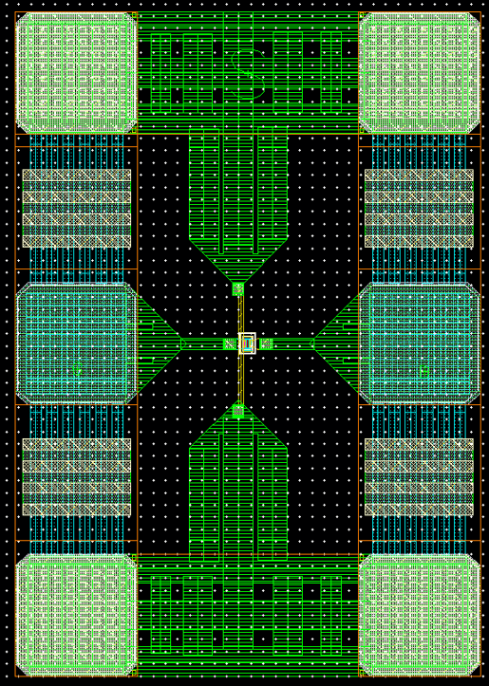
Example 1:
元件： MOSFET
形式： 破片*1 (20mm x 20mm)
測試項目：量測I-V & S-par, RF 探針
元件尺寸描述與數量：元件尺寸200um*300um，Lg=100、200、200nm,總共3個元件要量
元件測試條件：
Temperature: 4K, 20K, 50K, 100K, 200K, 300K
Frequency: 200 M ~ 65 GHz, step 200 MHz
Ids vs. Vds
(1) |Vds|: 0V to 0.6V, step voltage: 0.005V
(2) |Vgs|: 0V to 0.6V, step voltage: 0.05V
Ids vs. Vgs
(1) |Vgs|: 0V to 0.6V, step voltage: 0.005V
(2) |Vds|: 0.05 , 0.1, 0.2, 0.3, 0.4, 0.5, 0.6, 0.7, 0.8, and 0.9 V
S
S
Pad pitch
100um
G
D
Pin assignment
S
S

Slide 3
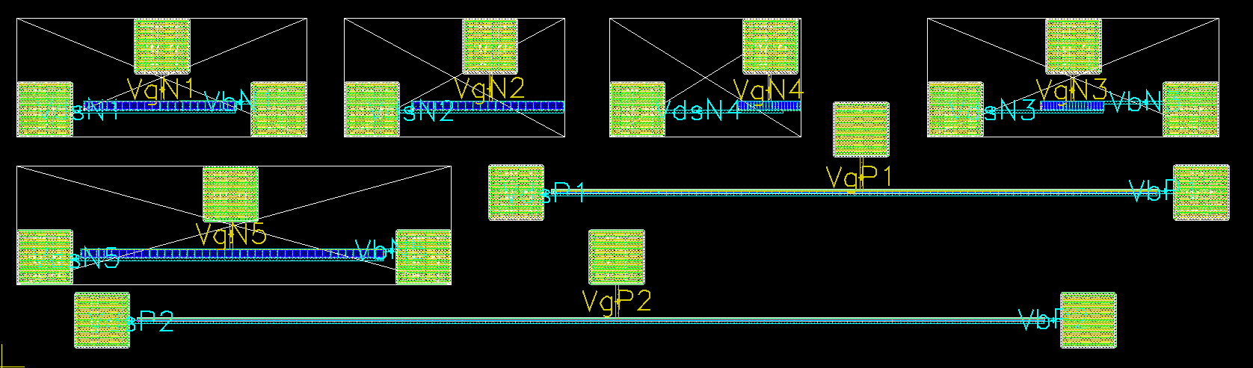
Example 2:
G
G
D/S
B
D/S/B
元件： MOSCAP
形式： 破片*1 (2mm x 4mm)
測試項目：量測C-V , DC 探針
元件尺寸描述與數量：元件尺寸200um*300um，Lg=100、200、200nm，fin width=150、200、300,總共7個元件要量
元件偏壓條件：Vg= -1V~1V，S和D短路接到B
頻率：1kHz、10kHz、100kHz、1MHz
溫度：4K, 20K, 50K, 77K, 100K, 150K, 200K, 300K

Slide 4
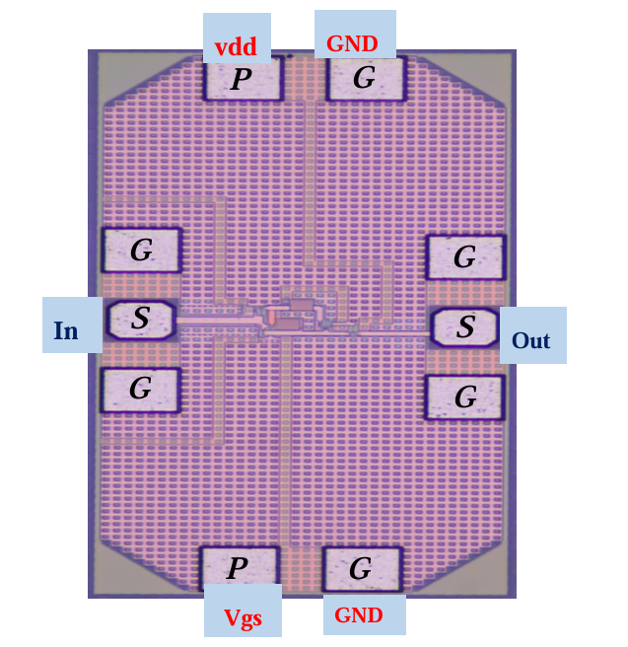
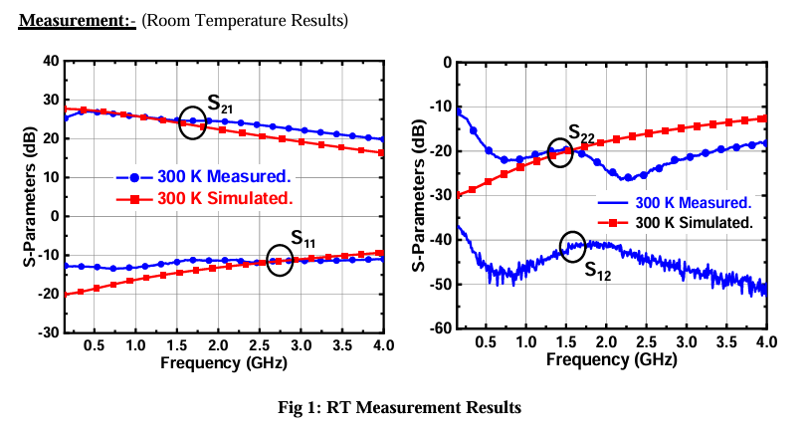
Example 3:
元件： LNA
形式： 破片*1 (1mm x 2mm)
測試項目：量測 S-par, RF 探針 + DC 探針*2
元件偏壓條件： Vdd = 1.25 V, Vgs = 0.55 V
頻率：100 M ~ 4 GHz, step = 50 MHz
溫度：4K, 20K, 50K, 100K, 150K, 200K, 300K

